Slide 1
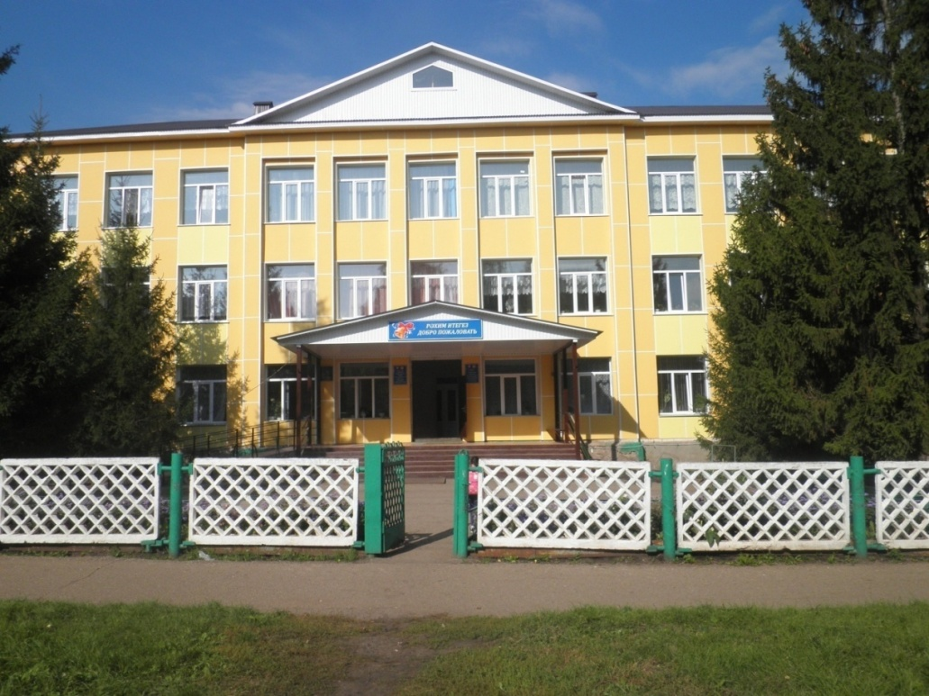
Муниципальное бюджетное общеобразовательное учреждение «Средняя общеобразовательная школа №8.г.Азнакаево»
Всероссийский физкультурно-спортивный комплекс «ГТО»

Slide 2
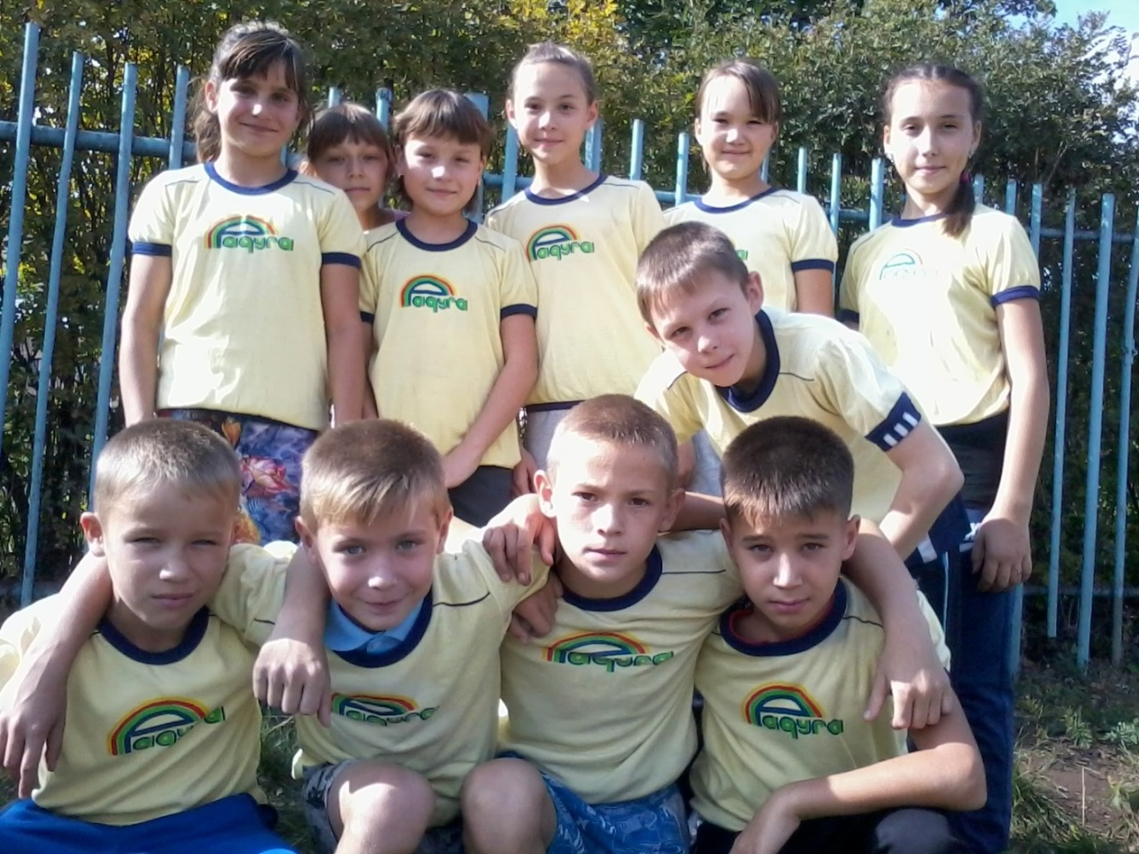
Участники муниципальных соревнований по ГТО среди 5-ых классов ,
2 место

Slide 3
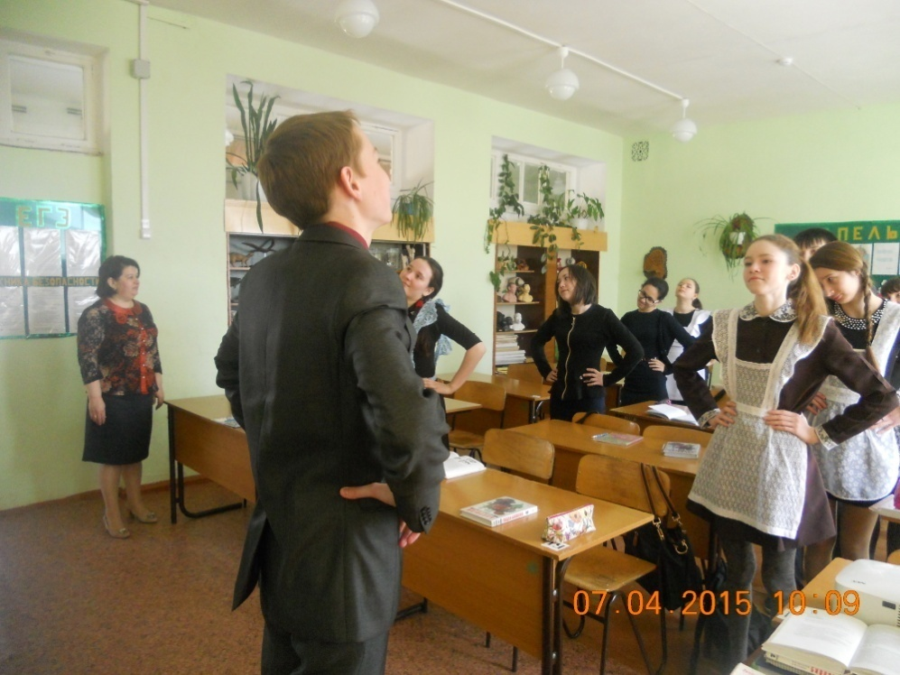
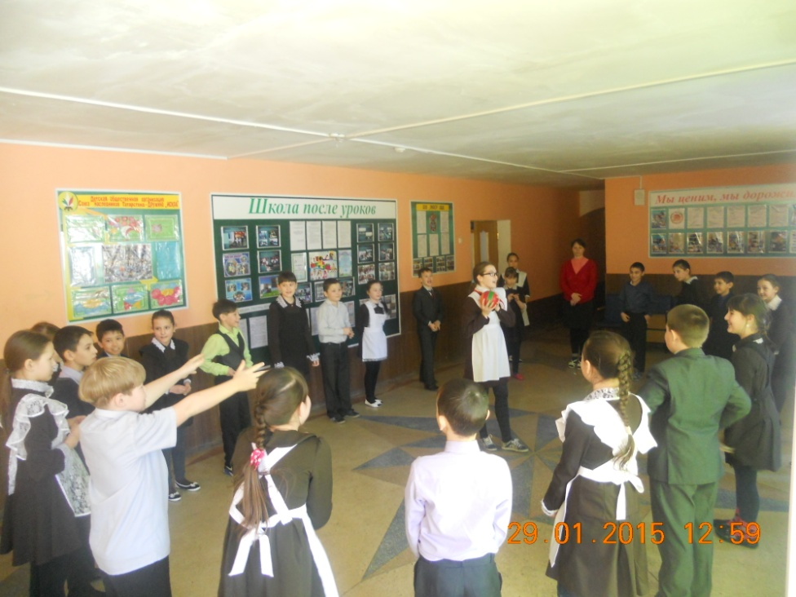
В школе проводятся физкультминутки и подвижные переменки

Slide 4
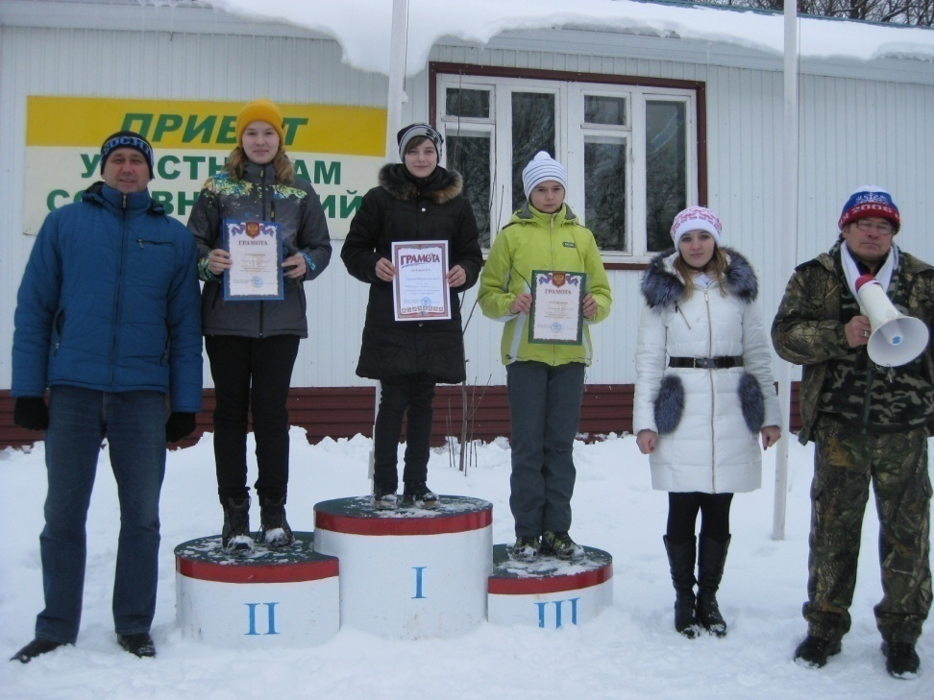
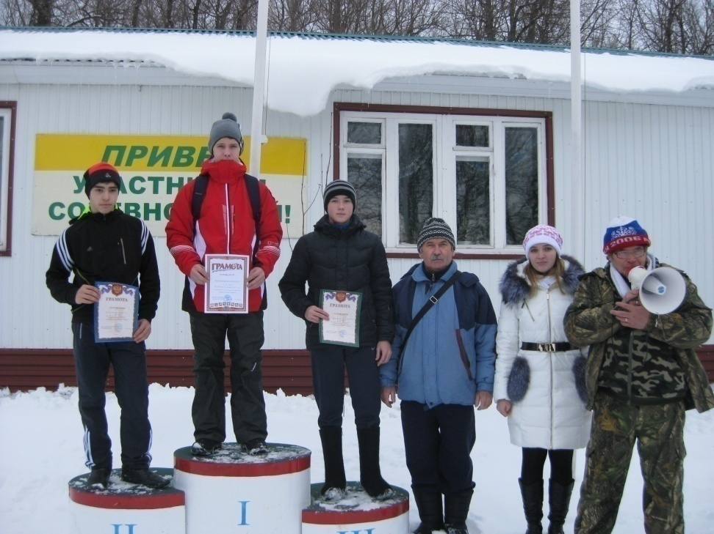
Открытие лыжного сезона

Slide 5
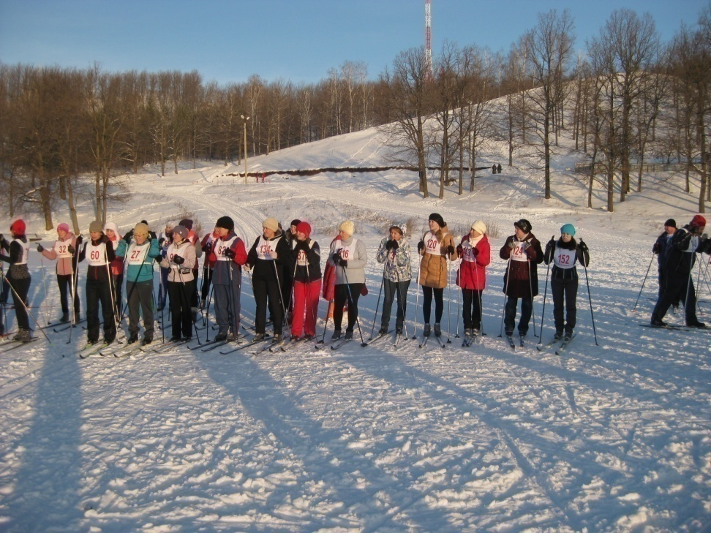
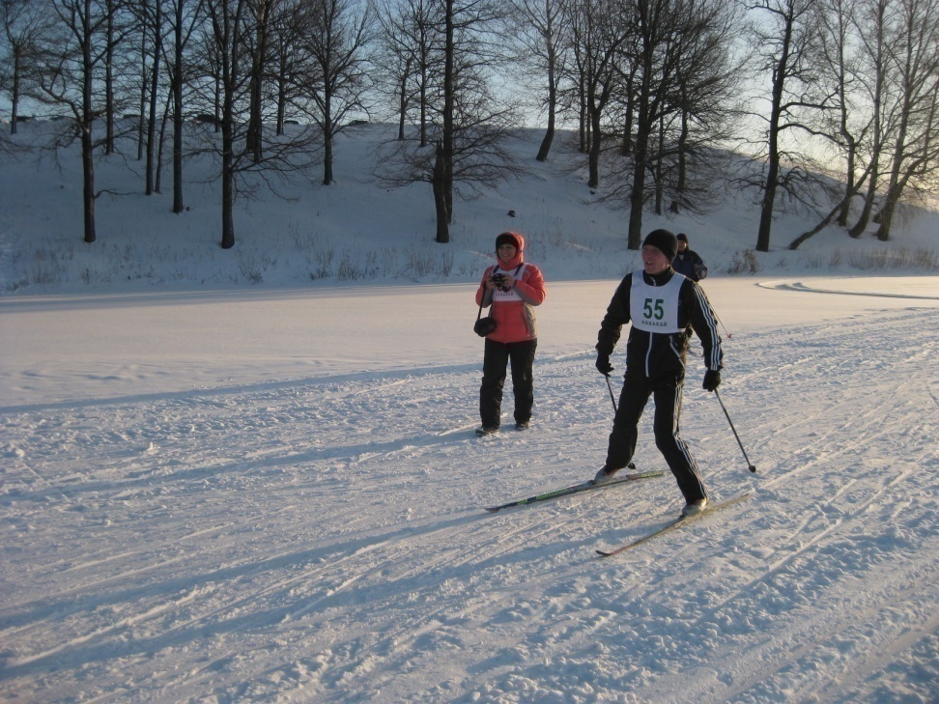
Открытие лыжного сезона

Slide 6
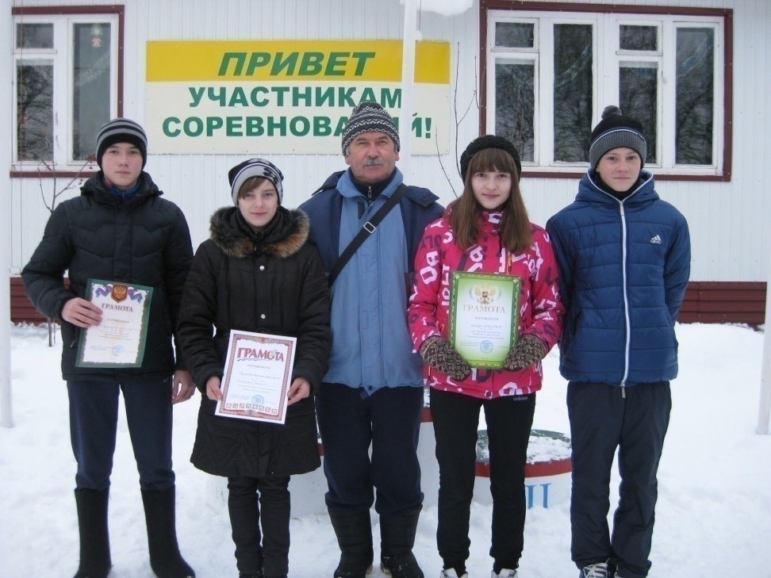
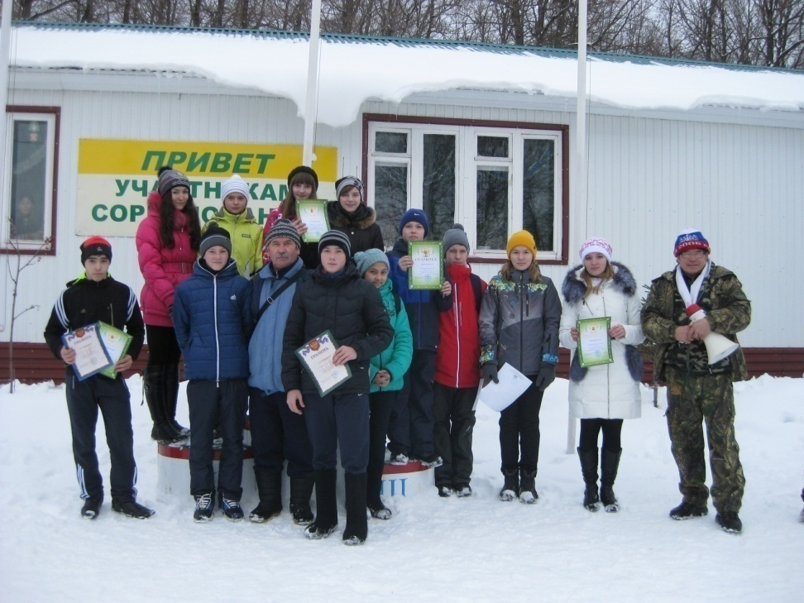
Победители и призеры соревнований вместе с учителем физкультуры Ильясовым Ф.З.

Slide 7
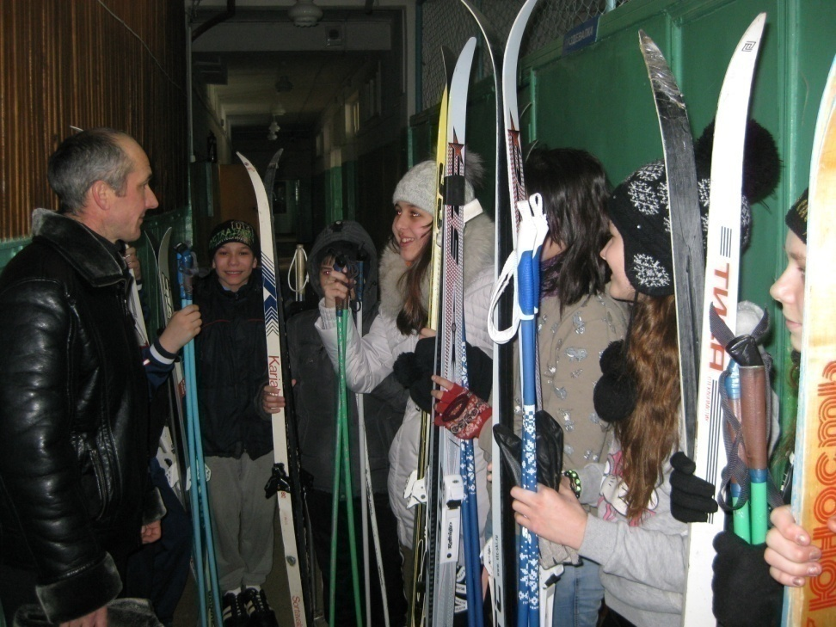
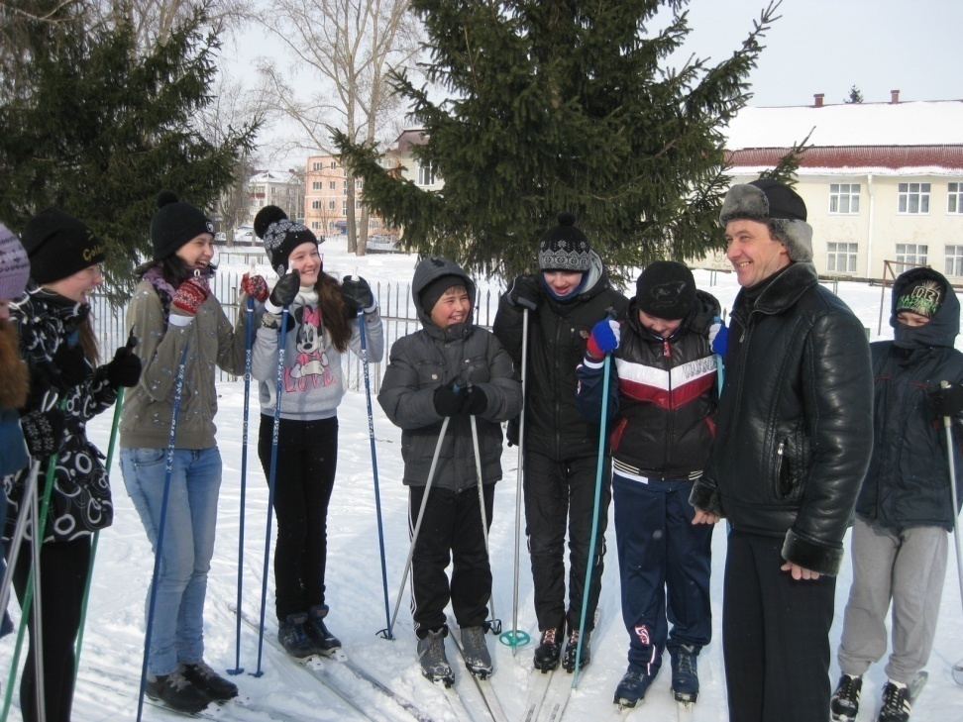
Встреча с мастером спорта Багаутдиновым Инсафом - выпускником нашей школы и отцом юного лыжника
Багаутдинова И.

Slide 8
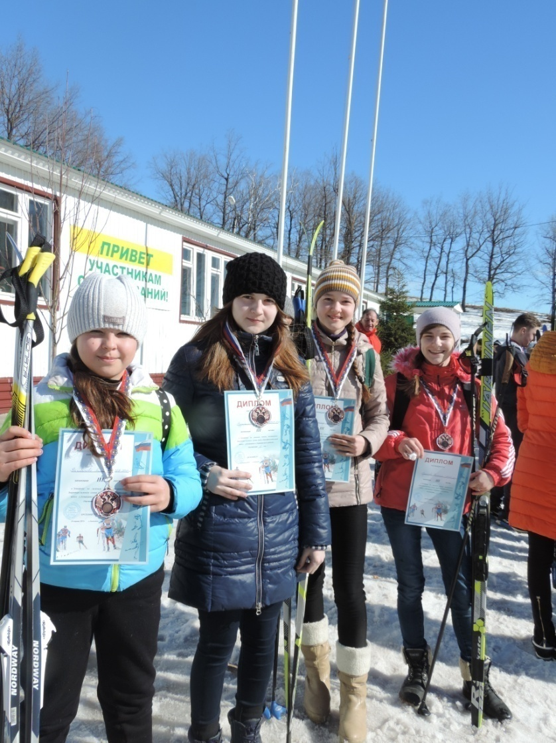
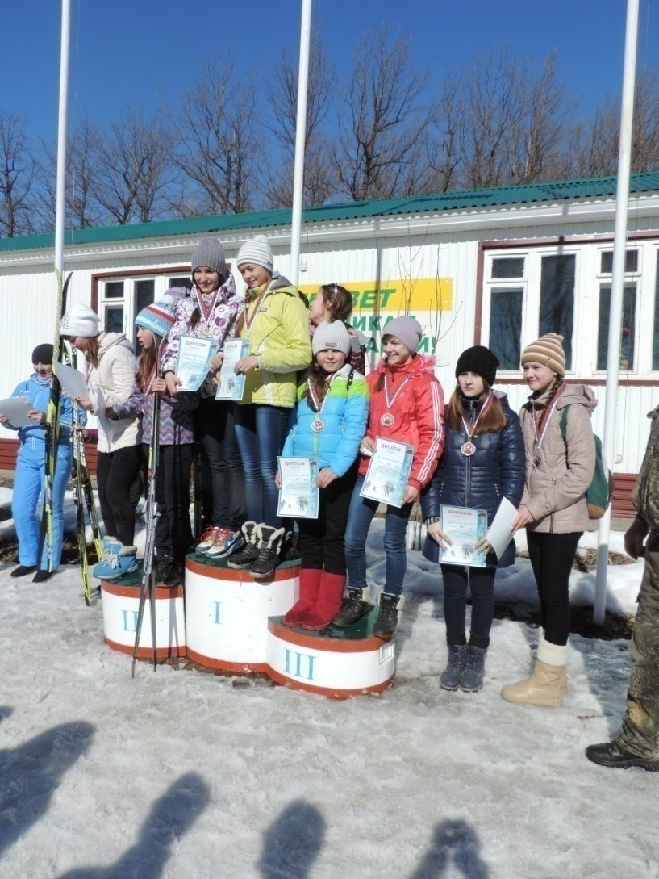
Закрытие лыжного сезона

Slide 9
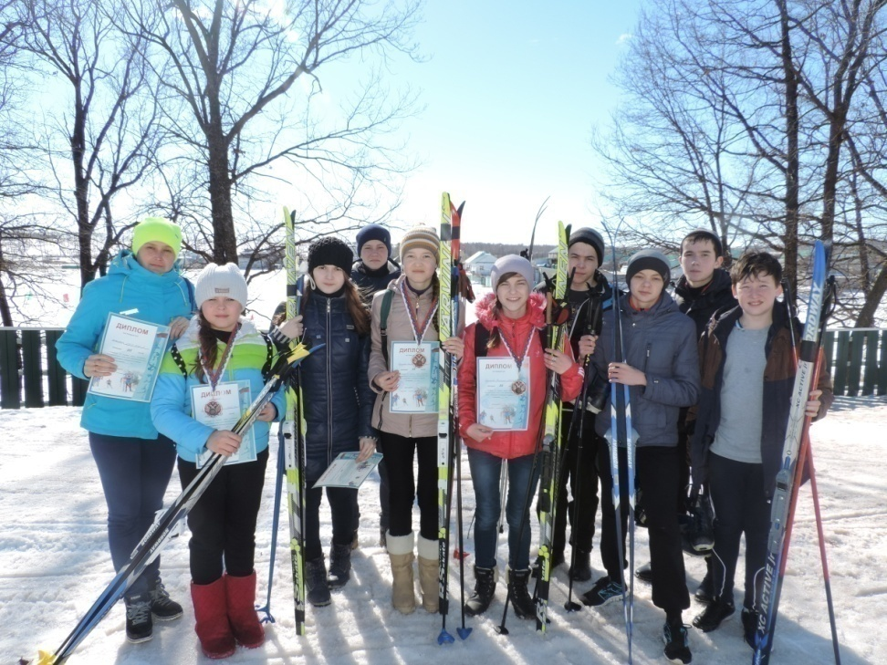
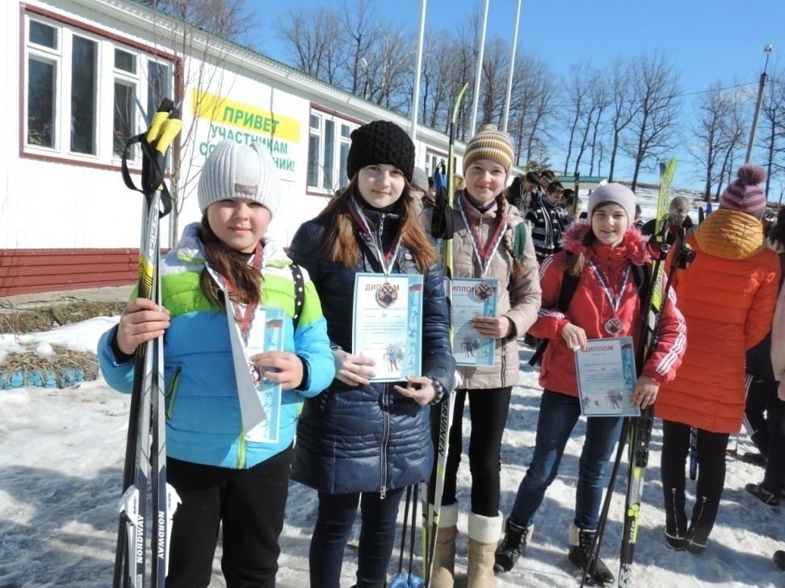
Команда лыжников вместе с учителем физкультуры Зайдуллиной Л.В.

Slide 10
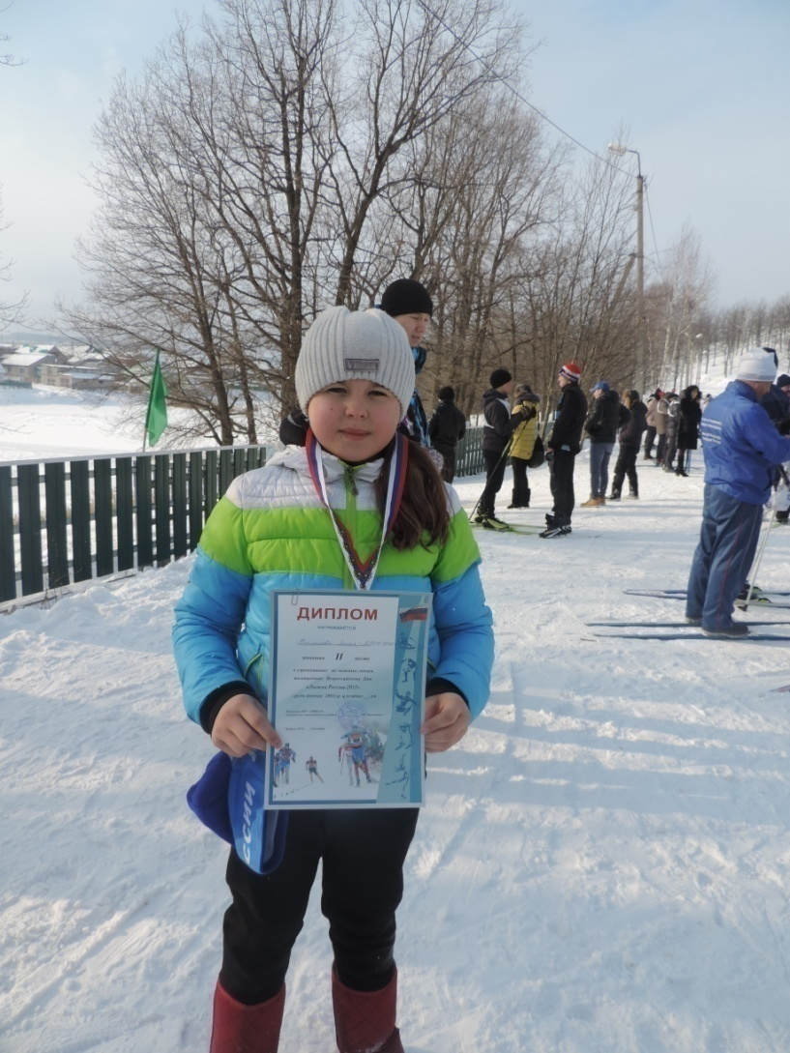
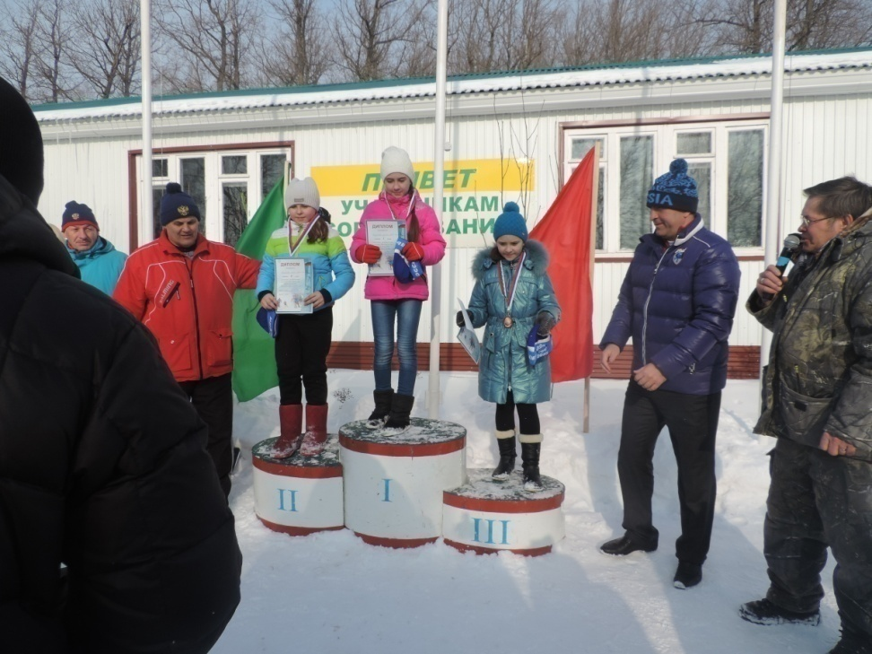
На пьедестале почета- наша юная лыжница
Багманова Лилия

Slide 11
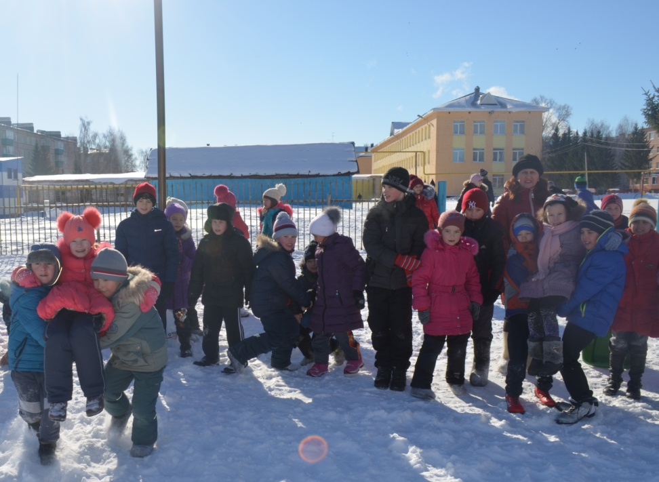
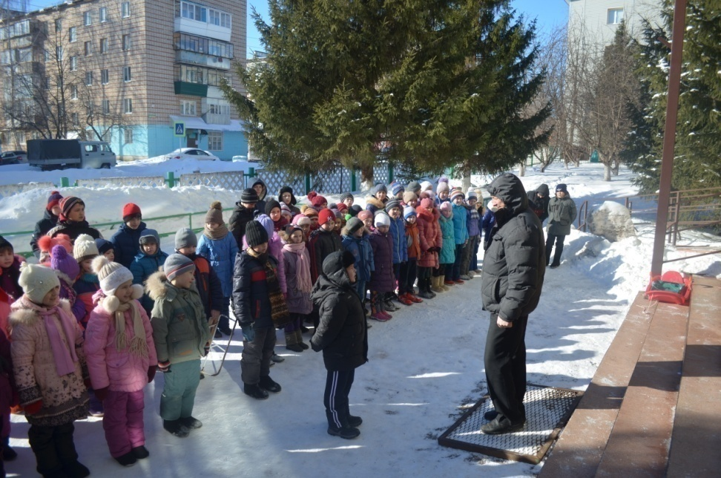
Школьная «Зарничка»

Slide 12
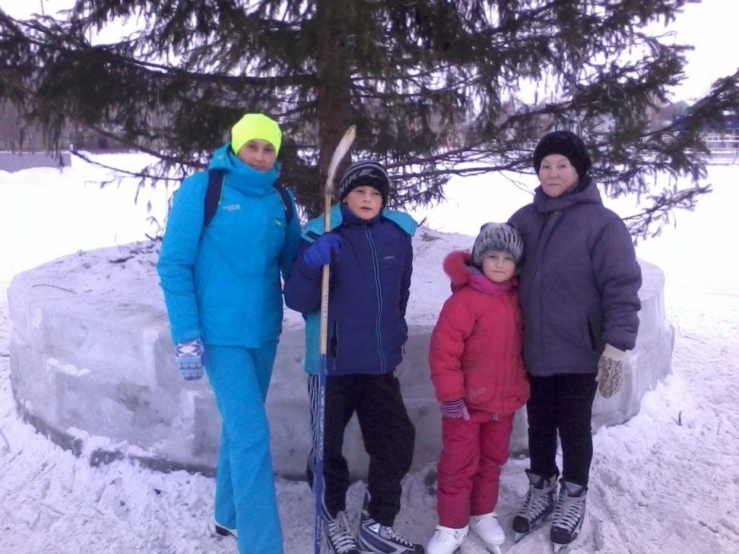
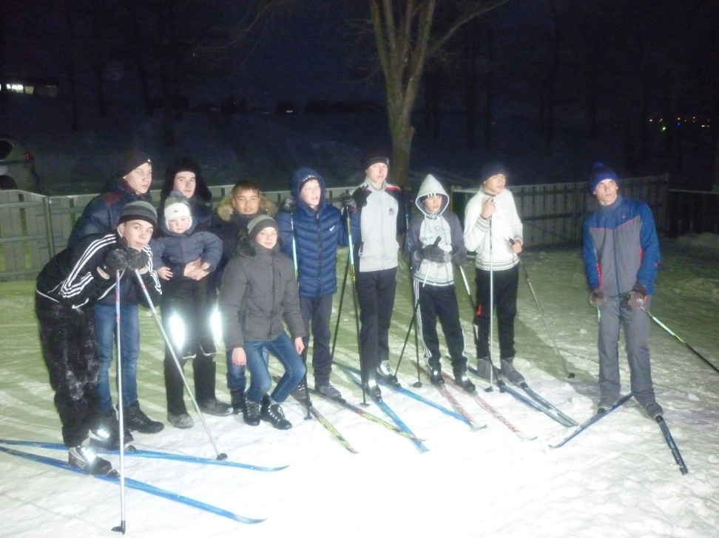
Школьная акция
«Спортивное воскресенье с родителями»

Slide 13
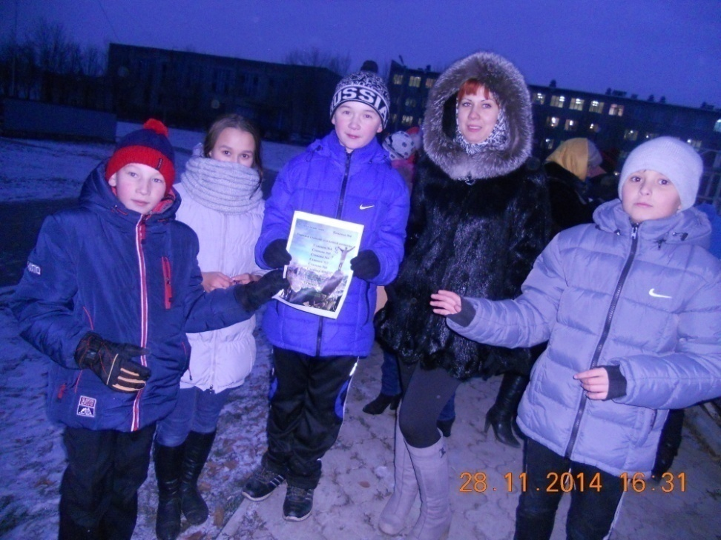
Участие на районном антинаркотическом квесте
«Будь здоров!»

Slide 14
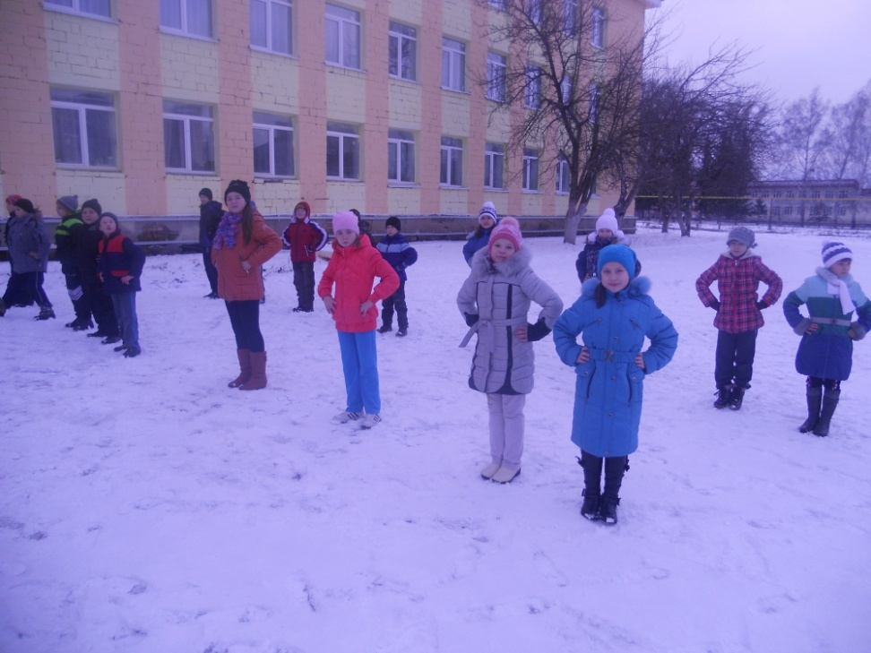
Утренняя зарядка в пришкольном лагере «Снежинка»

Slide 15
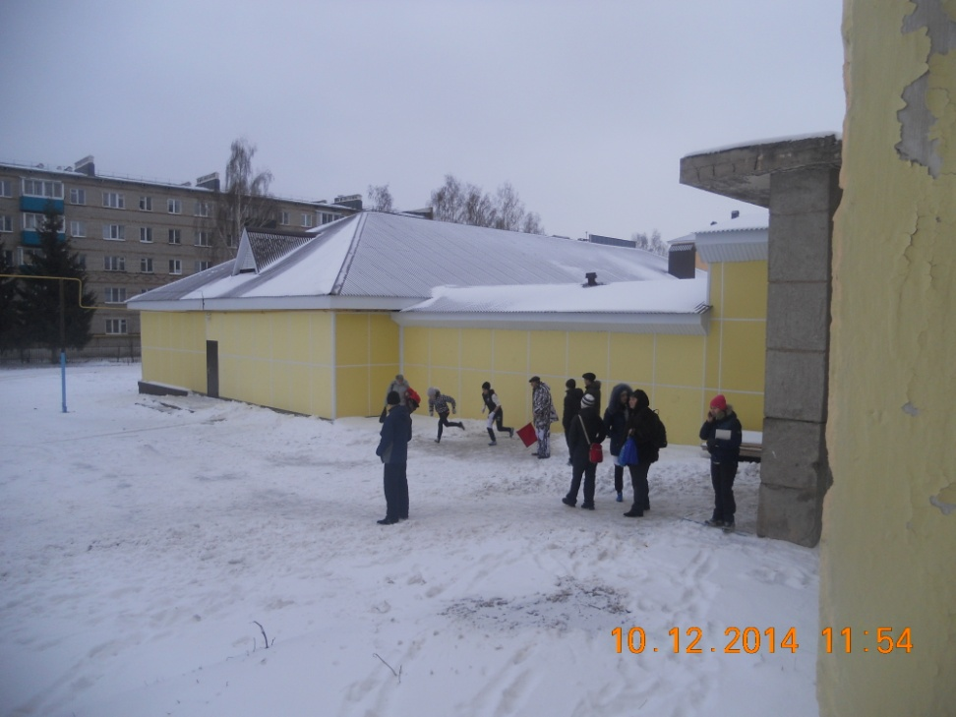
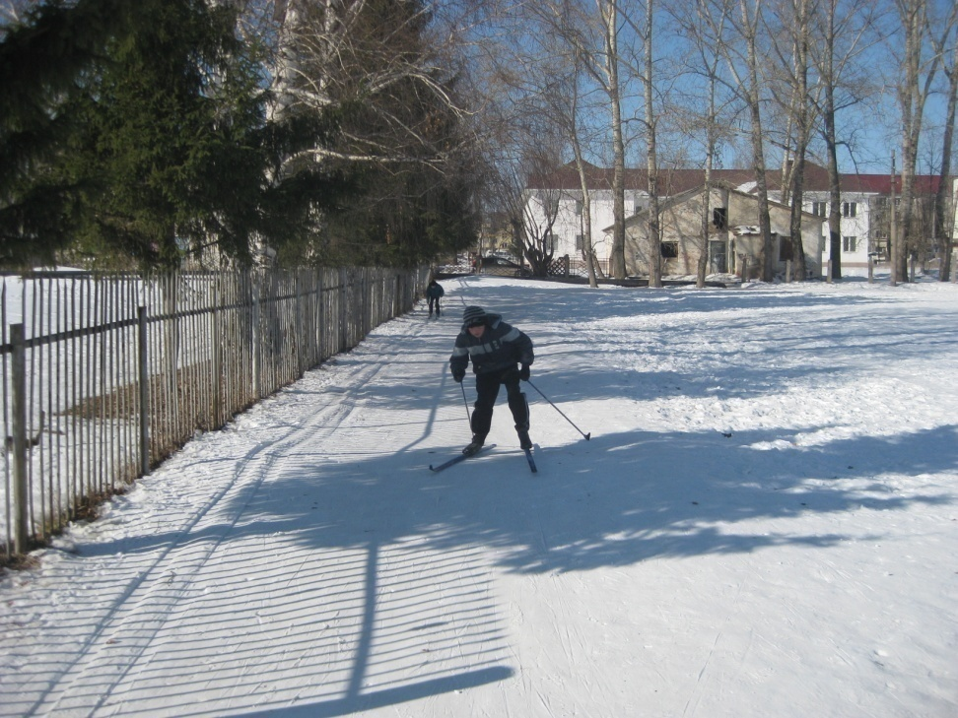
Муниципальный этап олимпиады по физкультуре (на базе школы)

Slide 16
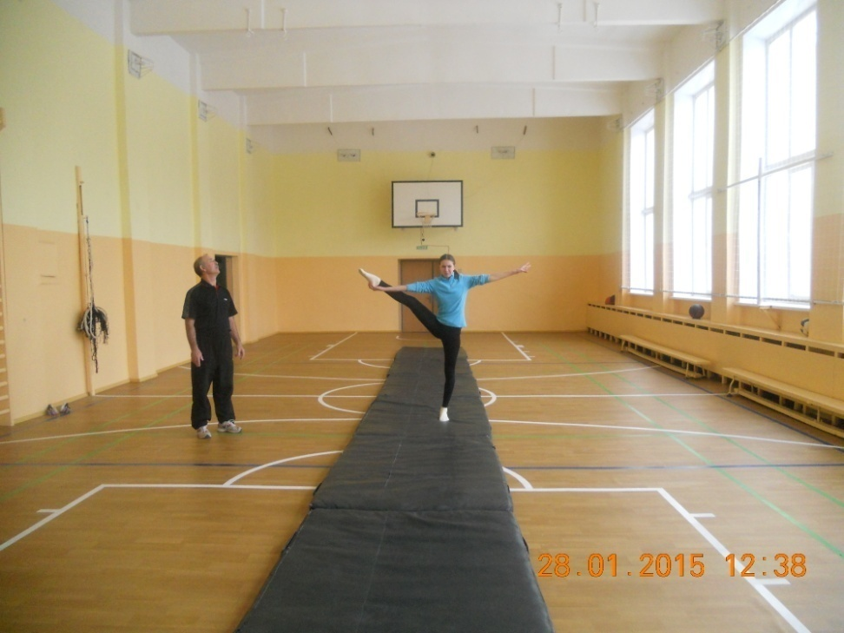
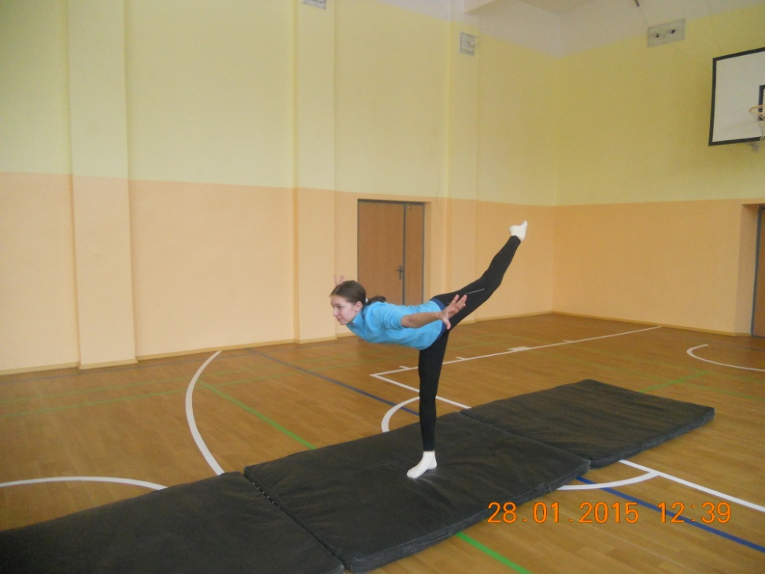
Победитель муниципального тура олимпиады по физкультуре
Ганеева Динара

Slide 17
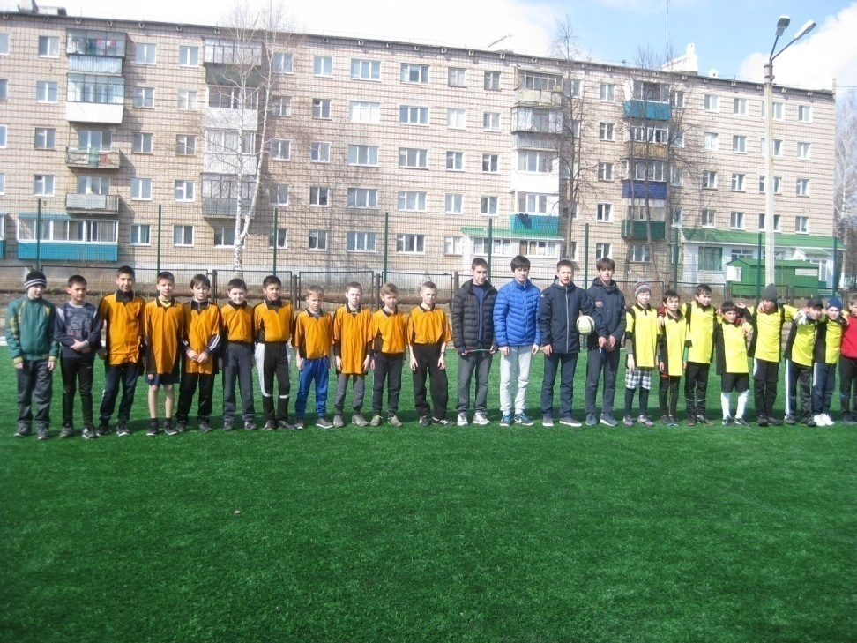
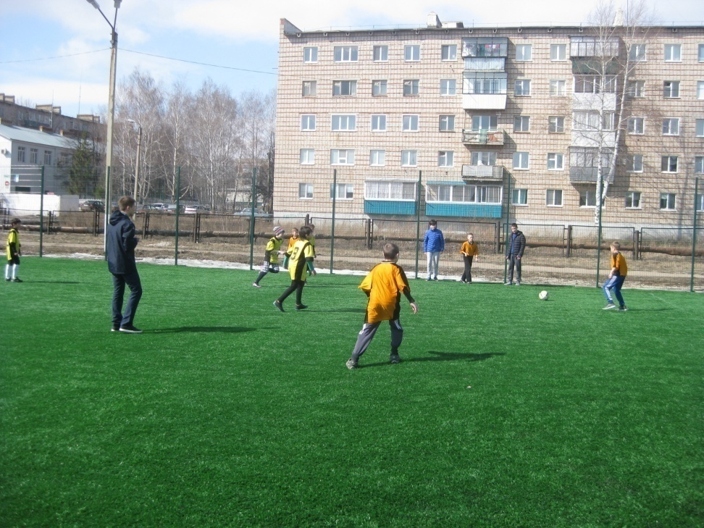
Товарищеская встреча по футболу с командой МБОУ «СОШ №7» в рамках Всероссийского Дня здоровья и ВФСК «ГТО»

Slide 18
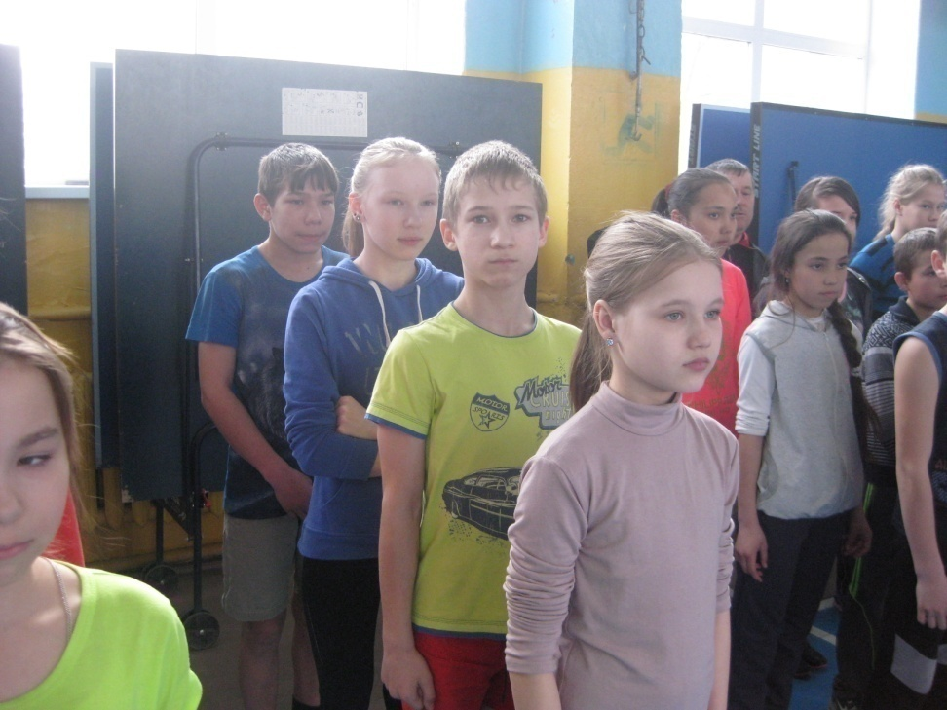
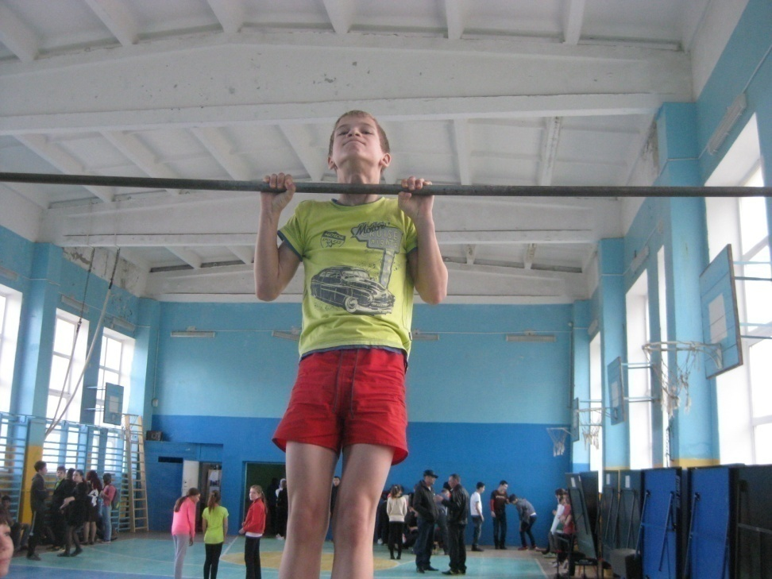
Соревнования по подтягиванию.
Галиев Радель -1 место, Гараева Рената -3 место, Андреева Алеся -3 место.

Slide 19
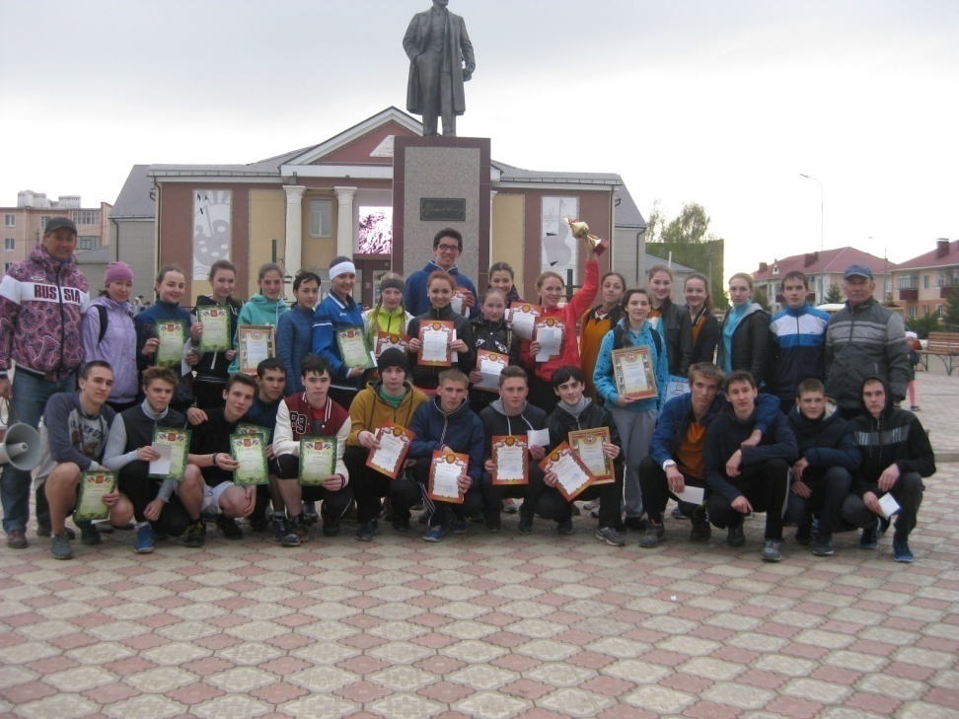
Майская легкоатлетическая эстафета, посвященная 70-летию Великой Победы

Slide 20
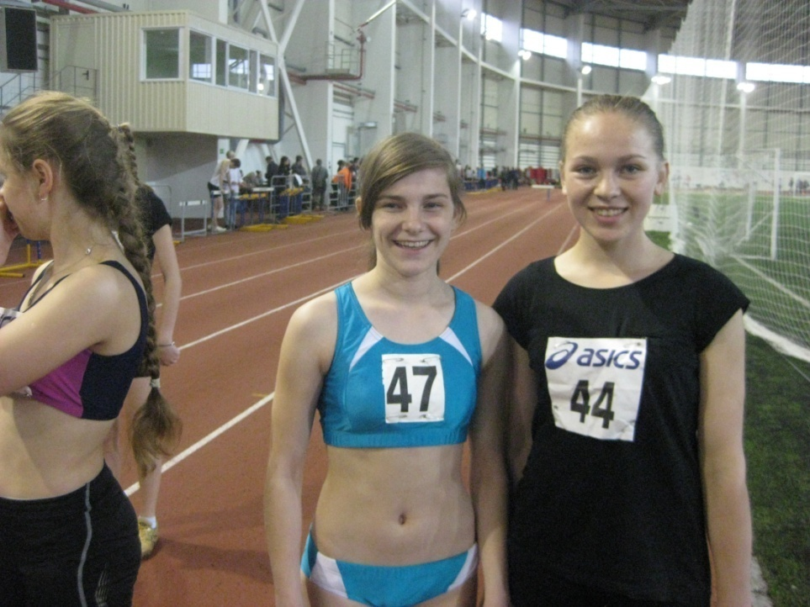
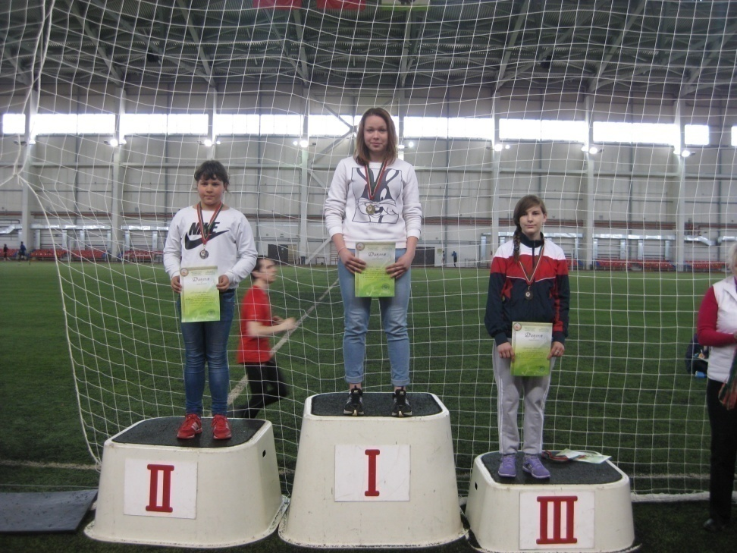
Республиканская спартакиада по легкой атлетике

Slide 21
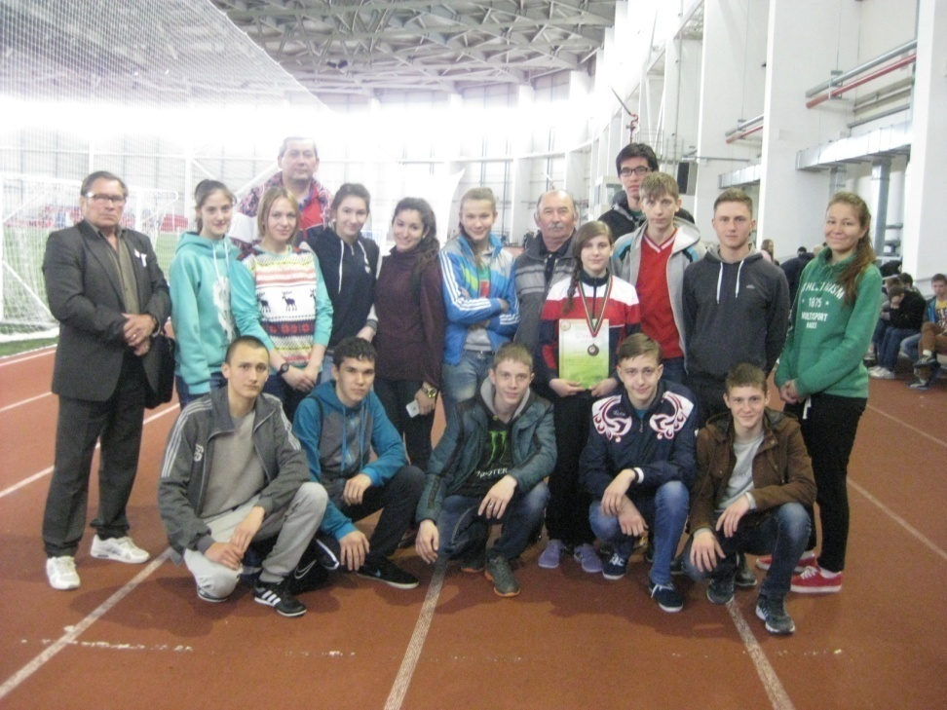
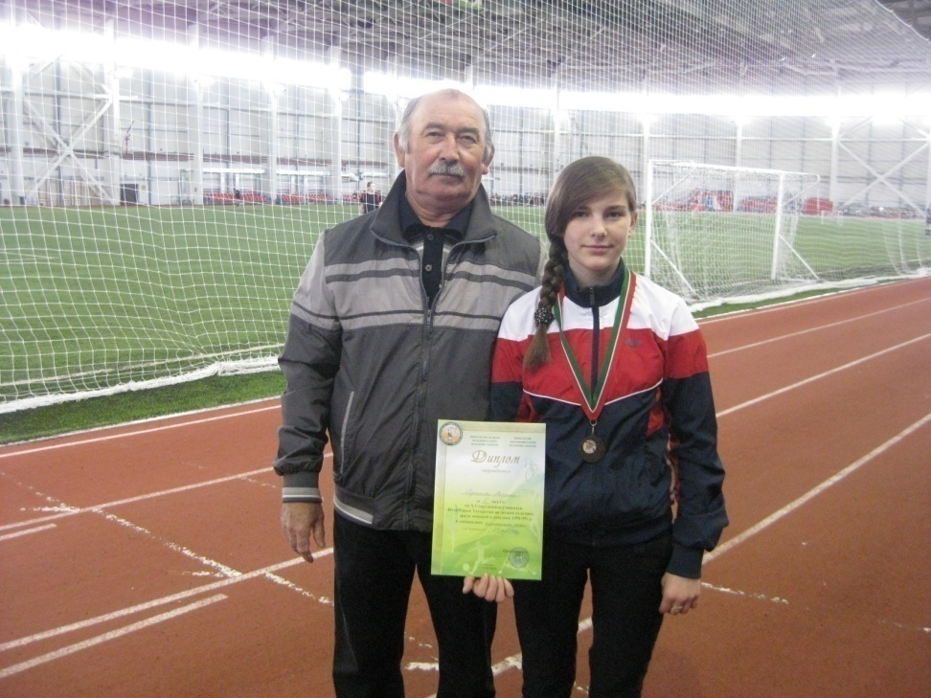
Победители X Спартакиады учащихся Республики Татарстан по легкой атлетике –г.Казань.
Призер спартакиады по метанию копья – Родионова Наталья

Slide 22
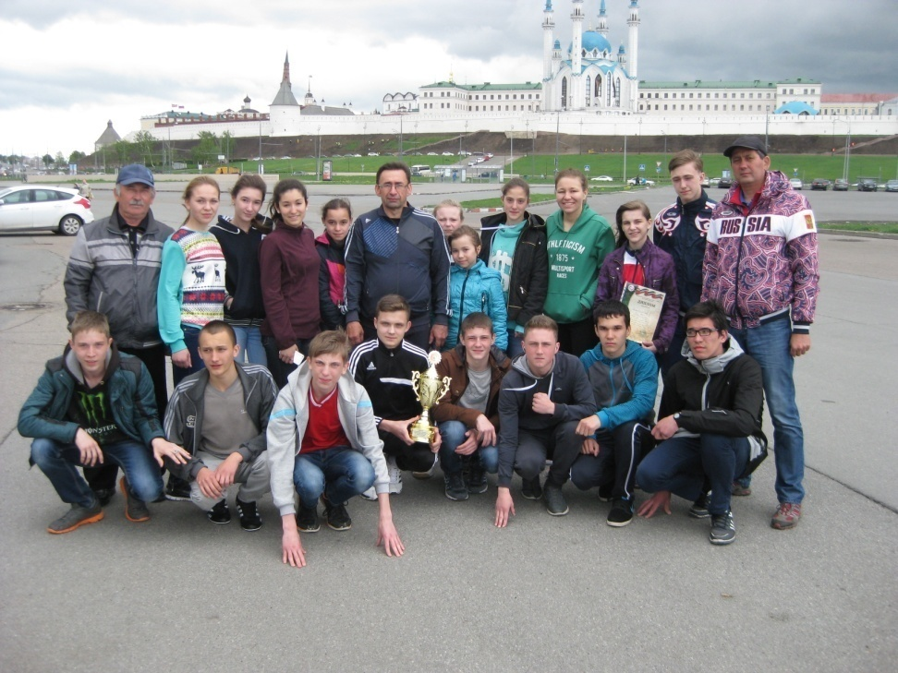
Республиканская спартакиада по легкой атлетике

Slide 23
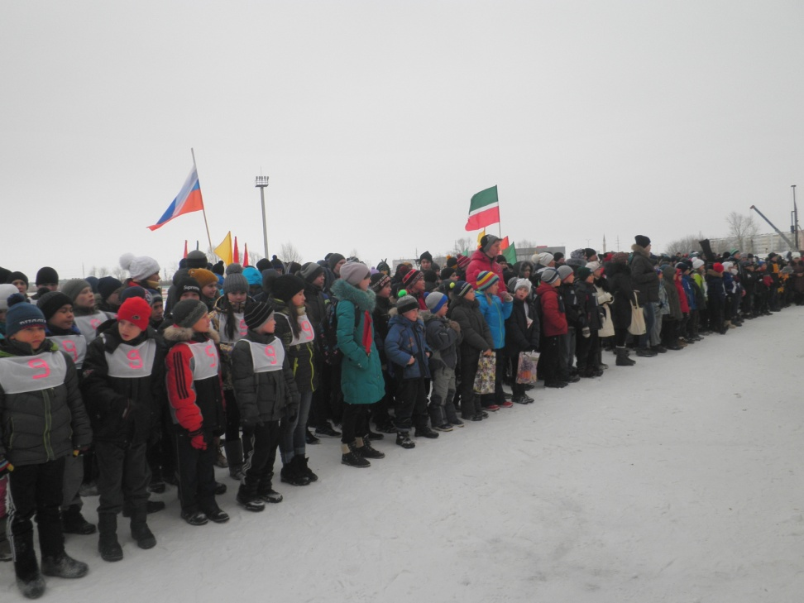
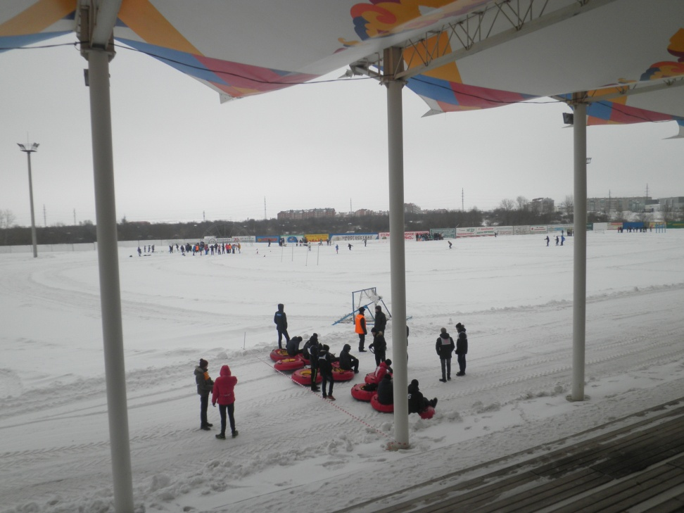
Участие в военно-спортивной игре «Отчизны верные сыны» - 2 место.

Slide 24
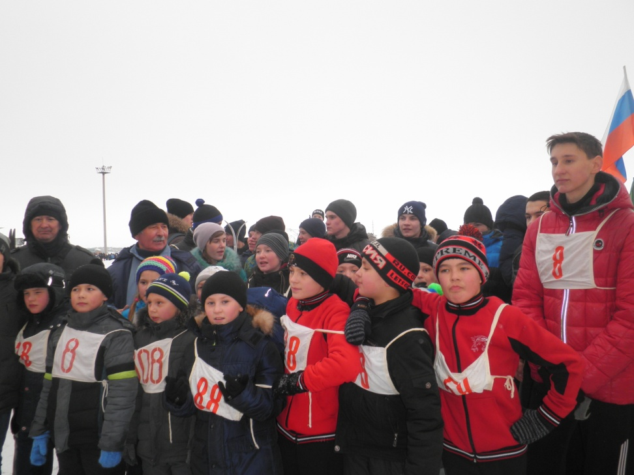
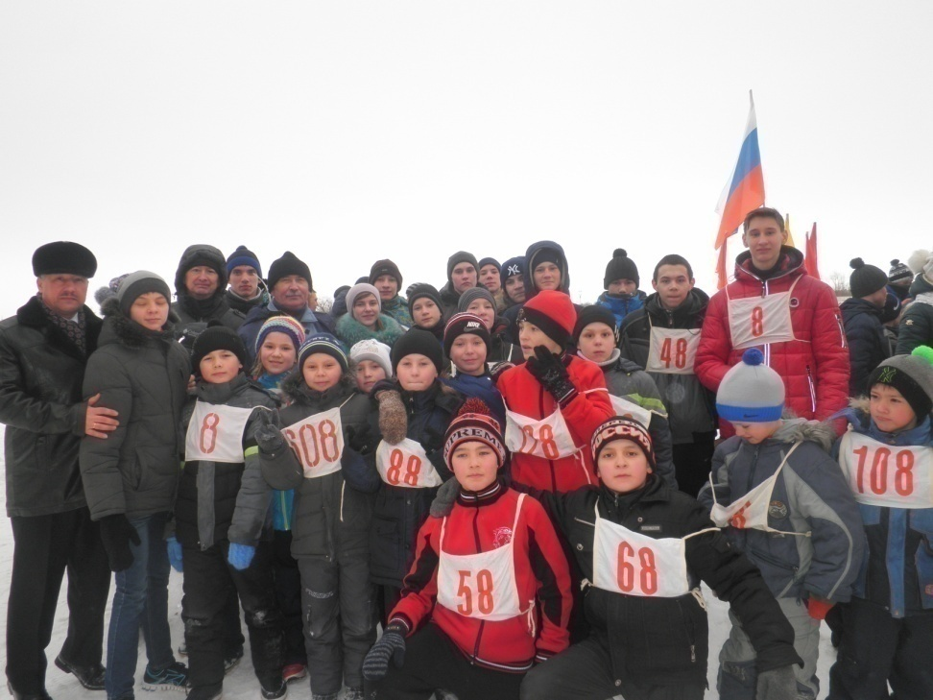
«Отчизны верные сыны»

Slide 25
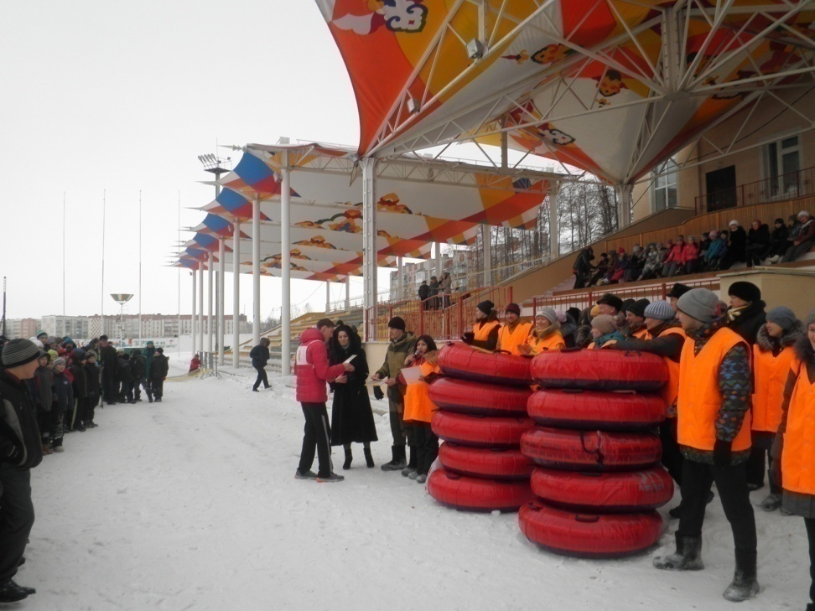
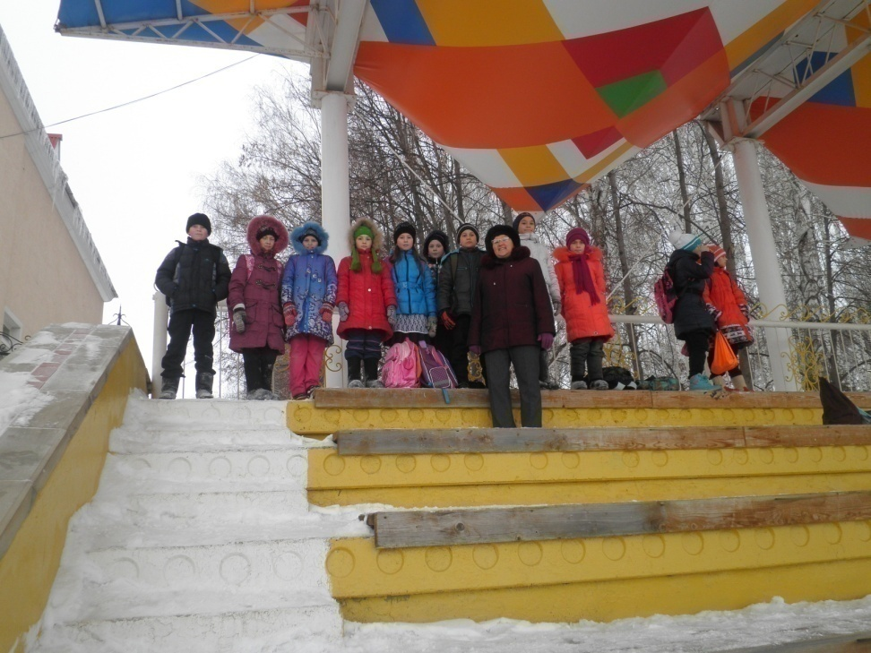
Отчизны верные сыны

Slide 26
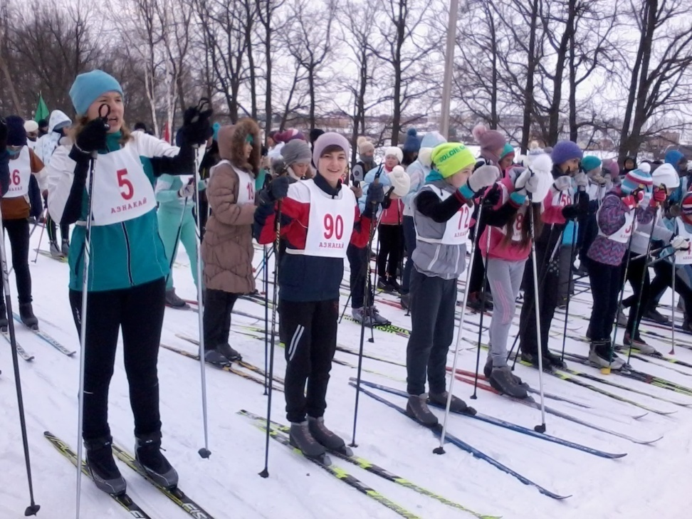
Соревнования
«Лыжня России – 2015»

Slide 27
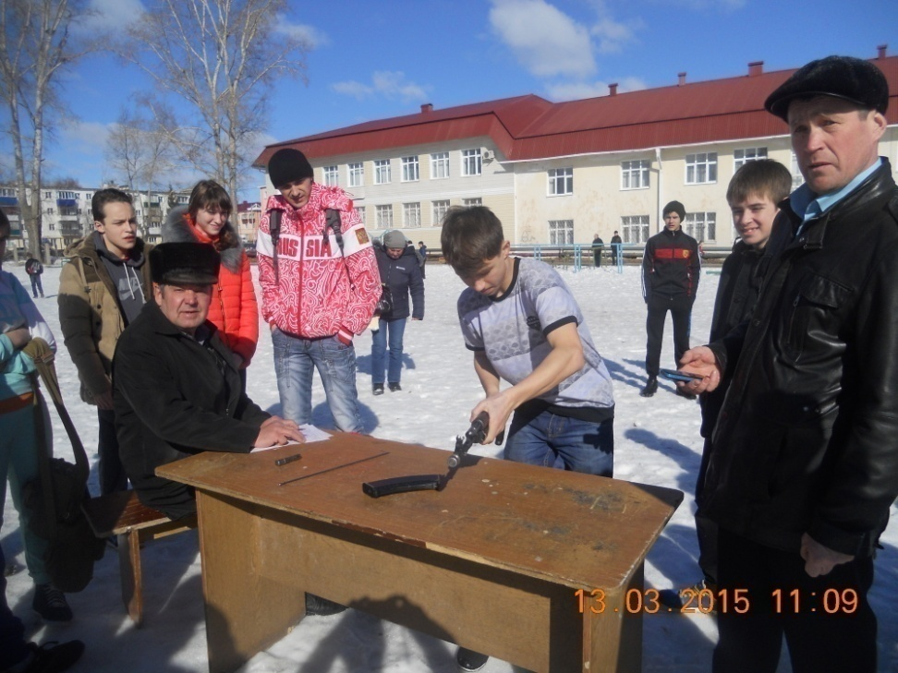
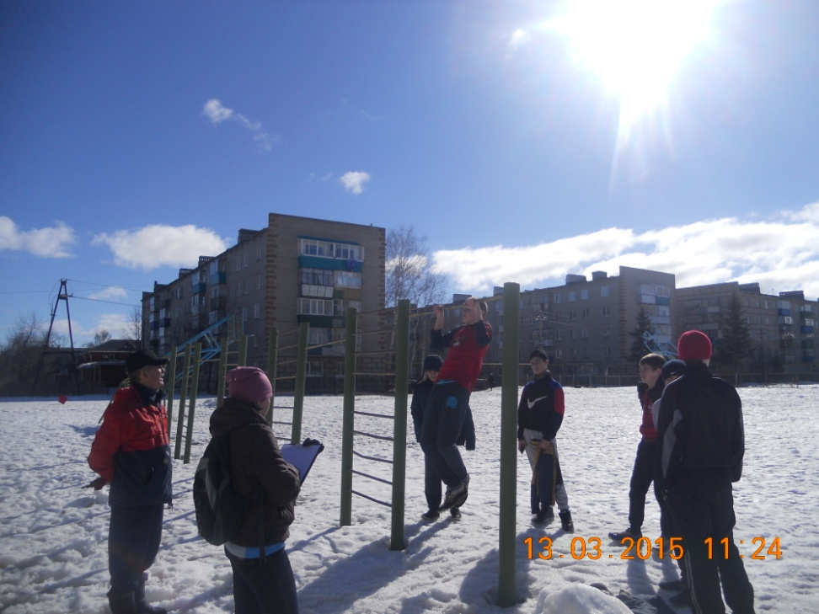
Районные соревнования по военно-спортивному многоборью

Slide 28
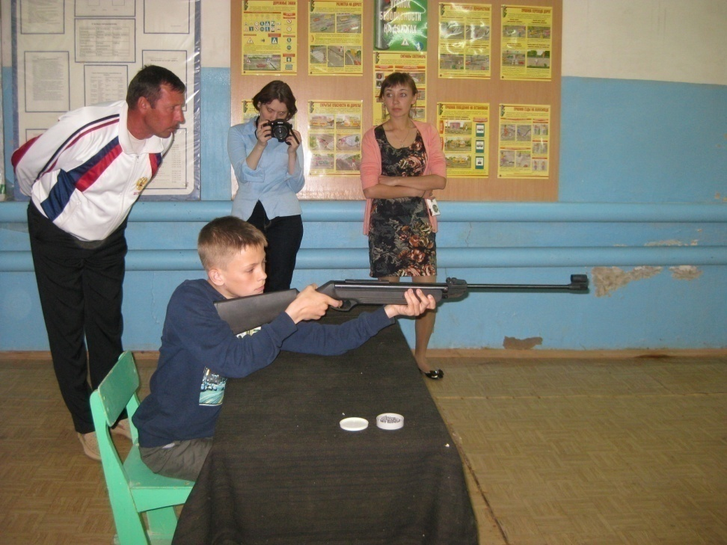
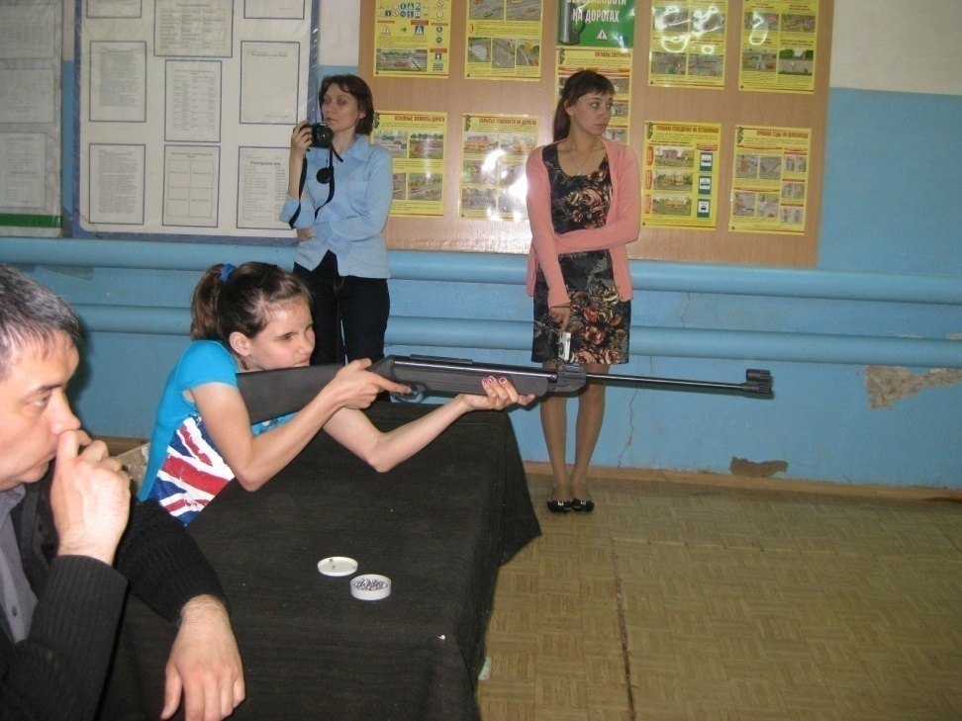
Фестиваль: Единая Декада ГТО.

Slide 29
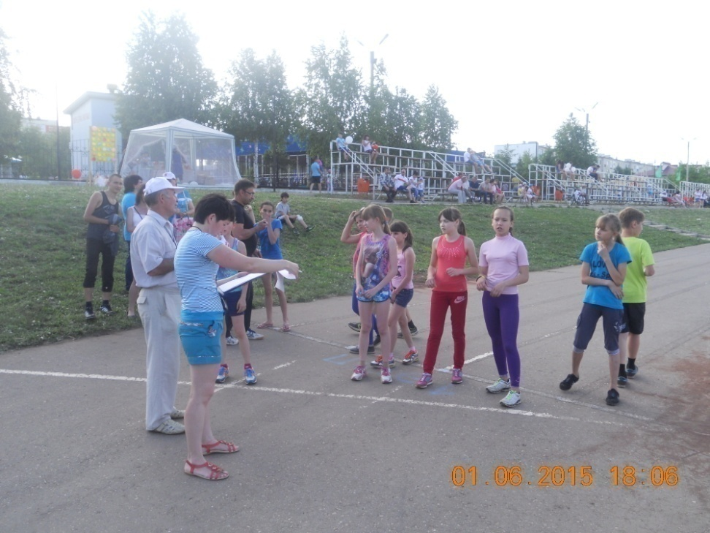

Районные соревнования по легкой атлетике, посвященные Международному дню защиты детей

Slide 30


Подведение итогов внедрения ВФСК «ГТО».

Slide 31


Чествование лучших спортсменов школы- победителей соревнований комплекса ГТО

Slide 32


Комплекс «ГТО» в пришкольном лагере «Орлята»

Slide 33


Утренняя зарядка в пришкольном лагере.
«Веселые старты» в рамках акции «Жизнь без наркотиков»

Slide 34


Спортивные соревнования в честь Дня защиты детей.

Slide 35


Выпускники, студенты спортивных вузов - частые гости школы.

